Slide 1
Infections d’origine dentaire :
Complications loco-régionales
Diaporama de synthèse
Géraldine Lescaille

Slide 2
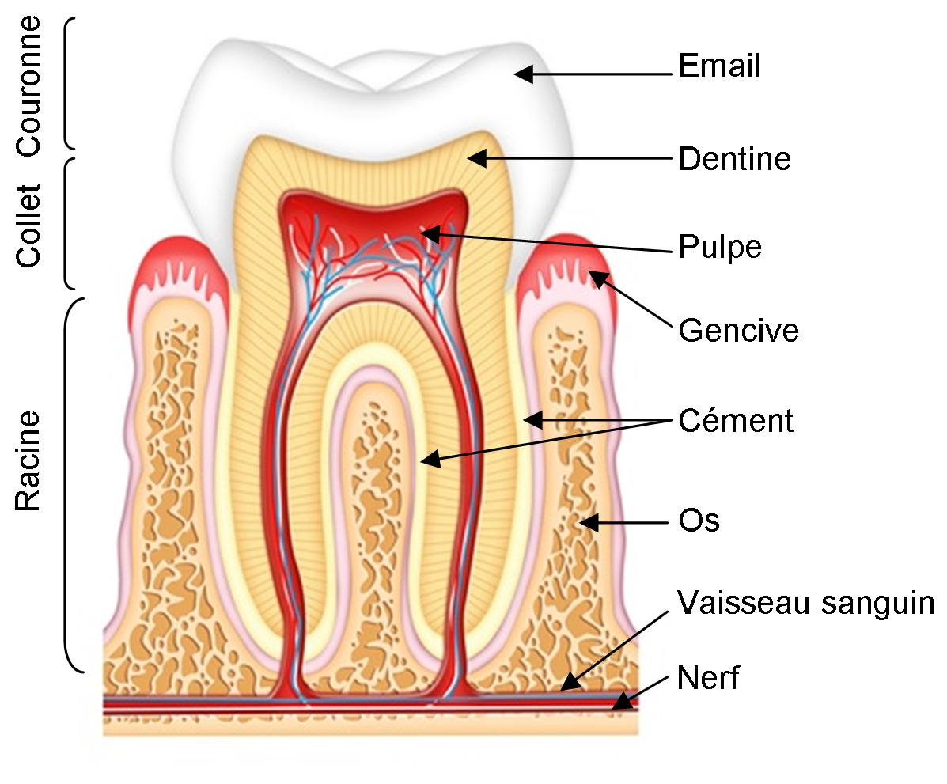
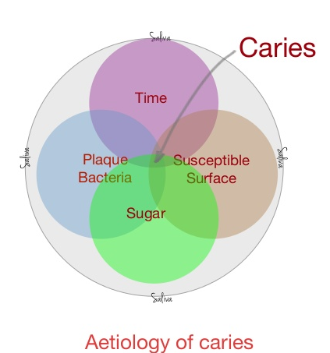
FOYERS INFECTIEUX DENTAIRES :
1- Atteinte pulpo-apicale
Carie
Streptococcus,
Lactobacillus et
Actinomyces
Affsaps 2011

Slide 3
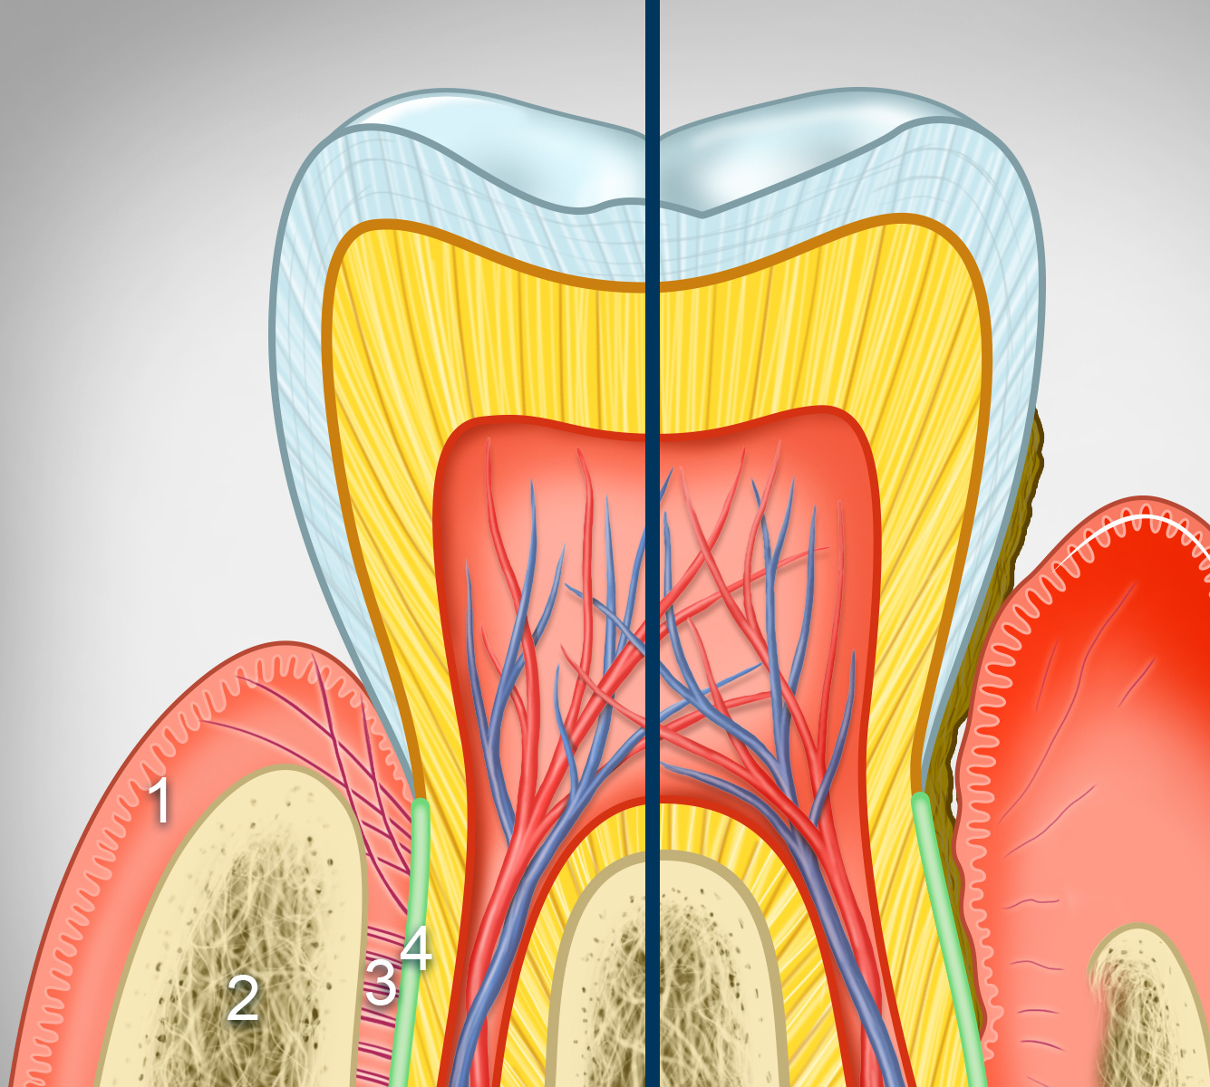
FOYERS INFECTIEUX DENTAIRES : 2- Atteinte parodontale
Tartre
Gencive inflammée
Perte d’attache
Perte d’os

Slide 4
COMPLICATIONS
DES FOYERS INFECTIEUX DENTAIRES

Slide 5
COMPLICATIONS
DES FOYERS INFECTIEUX DENTAIRES
I- FOYER PRIMAIRE : INFECTION DENTAIRE
1. Complexe pulpo-apical
Parodonte
II- COMPLICATIONS LOCO-REGIONALES DES FOYERS DENTAIRES
Cellulites maxillo-faciales, ostéites…
Sinusite d’origine dentaire (non traité )…
III- COMPLICATIONS À DISTANCE OU FOCALE (non traité)

Slide 6
Cellulites maxillo-faciales
Infection du tissu cellulo-adipeux de la face

Slide 7
Mécanisme de formation des cellulites
Les trois portes d’entrée les plus fréquentes sont par ordre décroissant :
Les dents, tout particulièrement les molaires mandibulaires (alvéolites, lésions apicodentaires) ou l’os de la mâchoire (suite ostéites)
Les amygdales (angines, abcès périamygdalien)
Le pharynx (abcès parapharyngès)
Les voies d’entrée :
Voie directe
Voie ostéopériostée ++
Voie lymphatique et veineuse : formes graves diffuses+++
Les germes
Ce sont ceux que l’on retrouve habituellement dans la cavité buccale.
→ Flore bactérienne polymorphe

Slide 8
Formes d’évolution
Cellulite circonscrite:
Stade séreux
Stade suppuré ou collecté
Stade de fistulisation (chronicité)
Cellulite diffusée
Cellulite diffuse d’emblée

Slide 9
Cellulite séreuse
Tuméfaction douloureuse aux limites imprécises qui comble le sillon et efface les méplats
Peau tendue, chaude, légèrement érythémateuse
Signes généraux = fébricule, céphalées en l’absence de thérapeutique,
Evolution : cellulite collectée ou suppurée.

Slide 10
Cellulite suppurée ou collectée
Peau rouge, tendue, luisante, chaude, tuméfaction adhèrente au plan osseux.
Fluctuation signant la collection.
Douleur++ intense, continue, lancinante, à prédominance nocturne, entraînant l’insomnie, entravant l’alimentation, la déglutition et l’élocution, trismus
Autres signes possibles suivant la localisation et la gravité :
Dysphagie, halitose, insomnie, fièvre à 38–39 °C, asthénie, malaise général…
Evolution sans traitement :
Cellulite chronique /cellulite diffusée/ complications…

Slide 11
Cellulites diffuses
AEG : toxi-infection maligne
Hyperthermie,
Angoisse +++
Crépitation neigeuse
Extension de la collection en cervico-médiastinal
Engage le pronostic vital

Slide 12
Cellulites : traitement Antibiotique
-Administration systématique avant drainage chirurgical,
-Choix empirique et probabiliste en raison de la rapidité nécessaire d’intervention : large spectre
-en ambulatoire, patient non hospitalisé:
*dose double de la prescription à suivre dans l’heure précédant le geste chirurgical.
*Augmentin® : amoxicilline 1g/125mg acide clavulanique 1dose matin et 1 dose le soir pendant 7 jours.
*Ou association amoxicilline 1g : 2 à 3 fois par jour et flagyl 250mg (voir 500mg ) 3 fois par jour pendant 7jours.
*en cas d’allergie : clindamycine (dalacine®) 300mg, 3 fois par jour pendant 7 jours, ou pristinamycine (pyostacine®).

Slide 13
Ostéites et ostéomyélites des maxillaires

Slide 14
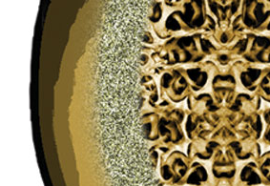
Ostéites et ostéomyélites des maxillaires
C'est une affection inflammatoire du tissu osseux
-Présence ou non de suppuration :
ostéites suppurées ou non suppurées (primitives, sèches)
-Durée :
Aigue: installation rapide et sévère.
Chronique: longue durée (plus de 4 semaines).
-Cause : microbienne ou non ou suite à un traitement
- La mandibule: atteinte la plus fréquente +++

Slide 15
Etiologies des ostéites infectieuses
Origine infectieuse par contamination :
Directe : exposition osseuse
Voisinage : causes locales ou régionale
Hématogène (ex staph doré)
→Cause locale ou régionale :
Origine dentaire : PAA, kyste…
Traumatismes maxillofaciaux (fracture)
Origine iatrogène (avulsion, orthopédie…)
Autres causes (sinusienne, cutanée)
→Cause générale (staphylocoque doré ++) : rare par voie hématogène

Slide 16
Cas particulier :
Ostéochimionecroses (OCN) et anti-résorbeurs osseux:
Bisphosphonates
Denosumab
Risque +++ pour les bisphosphonates IV dans indications malignes( 0.8 à 12%)
Très rare pour les BPs per os et jamais avant 2 ans
Même risque avec denosumab (vois SC)

Slide 17
Que faire devant une ONM???
ATB??
Non infectée :
Pas d’antibiothérapie
Infectée :
Chez l’adulte, l’association amoxicilline et métronidazole est recommandée
à raison de 2 g d’amoxicilline par jour, en deux prises, et de 1500 mg de métronidazole par jour, en deux ou trois prises, jusqu’à amendement des signes infectieux locaux.
En cas d’allergie aux β-lactamines chez l’adulte, la clindamycine sera prescrite à raison de 1200 mg par jour, en deux prises, jusqu’à amendement des signes infectieux locaux.

